Slide 1
Testes Avançados
Padrões, tipos e ferramentas

Slide 2
Agenda
Test Data Builder
Fixture e Parametrização
Mutação
Benchmarking
Carga e Stress
Testes de Regressão Automatizados
Testes de Integridade de Dados
Testes Concorrentes

Slide 3
Test Data Builder
Instanciar objetos para serem testados pode ser algo complexo.
Test Data Builder: o padrão Builder aplicado para objetos a serem testados.
Growing Object-Oriented Software, Guided by Tests (Steve Freeman e Nat Pryce)
Por que o padrão builder?

Slide 4
Test Data Builder: Motivações
Testes devem ser legíveis, devem expressar suas intenções claramente.
Isso facilita a manutenção.
Test smells:
Nomes que não significam nada.
test1, test2, cancel1, cancel1
Métodos que testam várias funcionalidades.
Falta de padronização.
Testes com muito setup.
Testes com valores literais (“magic numbers”) que não tem nada a ver com o teste.

Slide 5
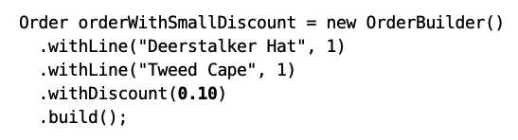
Test Data Builder: Motivações

Slide 6
Test Fixtures
São utilizados para preparar o ambiente para os testes: “Setup/Teardown”.
Instanciar objetos utilizados em vários test cases (inputs, mocks, fakes).
Configurar dependências.
Adicionar/remover registros de um banco de dados.
Copiar arquivos para um diretório específico.

Slide 7


Testes Mutantes
Avalia a qualidade dos seus testes.
Alterações no código devem causar falha nos testes.

Slide 8
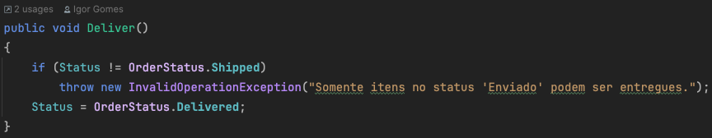
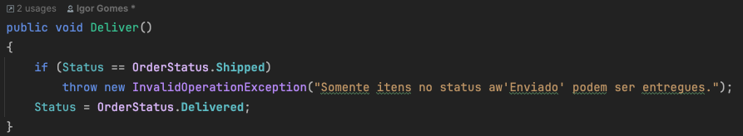
Testes Mutantes

Slide 9
Testes Mutantes: como funciona
Uma alteração é introduzida no código, criando assim um “mutante”.
Os testes são executados.
Se algum teste falhar, o “mutante” foi eliminado.
Se todos os testes passarem, o “mutante” sobreviveu.
O objetivo é minimizar o números de “mutantes” sobreviventes.

Slide 10
Teste de Carga
Permite avaliarmos como o sistema se comporta sob condições normais de uso ou durantes picos de acesso.
Mais especificamente, testes de carga nos permitem:
Validar capacidade e escalabilidade da aplicação.
Verificar se o tempo de resposta e throughput são aceitáveis.
Identificar gargalos.
Simular cenários.

Slide 11
Teste de Carga
Métricas mais comuns:
Tempo de resposta médio e percentis (P95 e P99)
P95 = 500ms significa que 95% das requisições tiveram tempo de resposta menor ou igual a 500ms.
Taxa de throughput
Taxa de erro
Utilização de CPU, memória e rede
Número de usuários simultâneos

Slide 12
Teste de Carga
Antes de preparar os testes de carga, considere:
A utilização real do sistema.
Quantos usuários?
O que eles acessam com mais frequência?
Os limites aceitáveis.
Um ambiente isolado e monitorado.
Dados realistas.

Slide 13
Teste de Estresse
Permite identificar os limites do sistema, o “ponto de quebra”.
Perguntas que podem ser respondidas:
Até onde meu sistema aguenta?
Em qual momento os erros começam a surgir?
Qual endpoint falha primeiro?
O sistema se recupera sozinho?
Algum circuit breaker entra em ação?
A utilização de recursos aumenta de forma proporcional ao aumento de carga?

Slide 14
Teste de Estresse
Métricas mais comuns:
Tempo de resposta médio
Taxa de erro
Throughput
Utilização de CPU, memória e rede
Número de usuários simultâneos

Slide 15
Benchmarking
Comparação de desempenho.
Objetivos:
Comparar antes e depois de otimizações
Comparar desempenho em diferentes ambientes
Ajudar na escolha de uma tecnologia ou ferramenta

Slide 16
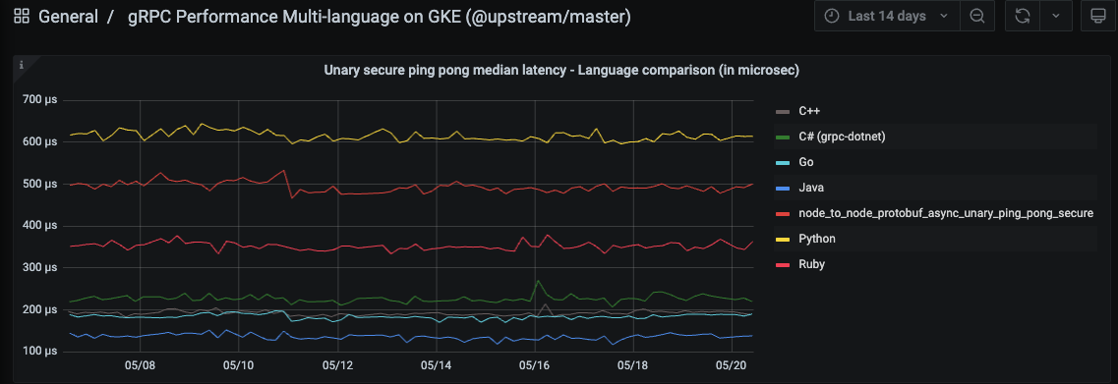
Benchmarking
Fonte: https://grafana-dot-grpc-testing.appspot.com/?orgId=1

Slide 17
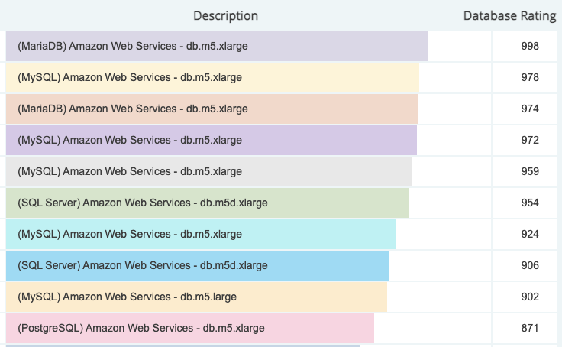
Benchmarking
Fonte: https://www.databasebenchmarks.net/benchmark-charts.html/?aws

Slide 18
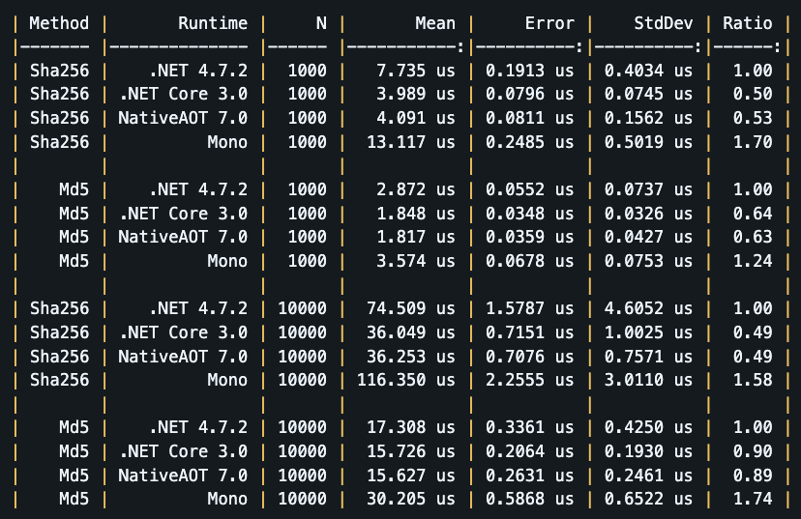
Benchmarking
Fonte: https://github.com/dotnet/BenchmarkDotNet

Slide 19
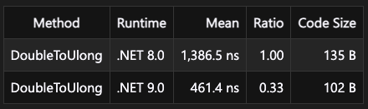
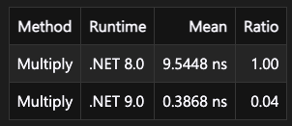
Benchmarking
Fonte: https://devblogs.microsoft.com/dotnet/performance-improvements-in-net-9/

Slide 20
Teste de Regressão
Regressão: bugs que em uma funcionalidade existente após uma alteração no código (uma nova feature, refatoração, etc).
Teste de regressão: testes realizados em funcionalidades já existentes no software a fim de certificar que continuam funcionando.
Teste progressivo: testes da feature que acabou de ser implementada e será implantada em breve.

Slide 21
Teste de Regressão
São inviáveis sem automatização.
Com automatização, os testes progressivos se tornam testes de regressão à medida que o software evolui.
Englobam todos os tipos de testes: unitários, integrados, e2e, manuais, etc.
Última barreira de proteção antes da implantação.
A execução automatizada em um esteira de CI/CD é altamente recomendada.

Slide 22
Testes de Concorrência
Avalia o comportamento de um sistema quando múltiplos processos ou threads executam uma determinada operação simultaneamente.
Integridade dos dados (race condition)
Sincronização adequada (locks, semáforos)
Detecção de deadlocks

Slide 23
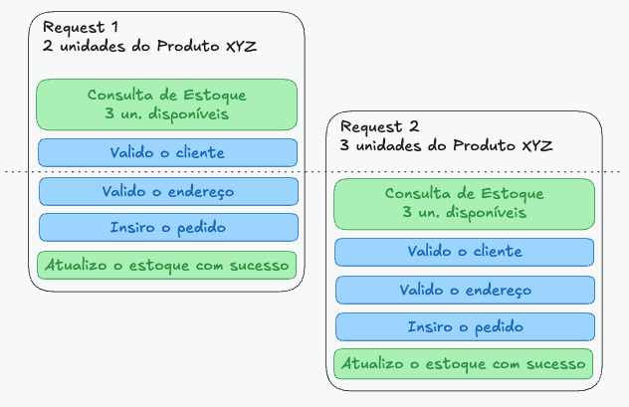
Testes de Concorrência

Slide 24
Testes de Concorrência
Identifique os pontos críticos
Essa operação acessa um recurso compartilhado?
Ela realiza uma ação que depende de uma verificação prévia?
Se for executada em paralelo, o resultado variar?
Defina um estado inicial
Simule a concorrência
Verifique o resultado esperado

Slide 25
Testes de Integridade de Dados
Dados corretos, completos, consistentes e confiáveis.
Os dados representam a realidade que eles modelam.
Não estão em conflito.
Seguem as regras do domínio da aplicação.
Não foram corrompidos ou perdidos.

Slide 26
Testes de Integridade de Dados
Nós procuramos modelar nossas aplicações de forma a manter um estado sempre consistente.
Por isso utilizamos abordagens como DDD ao criar o modelo do nosso domínio.
Todavia, a integridade de dados vai além disso.
Abrange a consistência dos dados durante todo seu ciclo de vida e mesmo dados compartilhados entre diferentes sistemas ou serviços.

Slide 27
Quando realizar os testes de integridade de dados?
Durante desenvolvimento.
Antes do deploy.
Após o deploy.
Durante migração de sistemas.
Auditorias periódicas.

Slide 28
Quem realiza os testes de integridade de dados?
Desenvolvedores
QA
DBA
Cientistas de dados
Auditores externos

Slide 29
Transações
Possuem 4 propriedades fundamentais: ACID.
Atomicidade: operação acontece por completo, ou não acontece.
Consistência: os dados devem permanecer válidos depois das transações.
Isolamento: transações concorrentes não devem interferir entre si.
Durabilidade: uma transação concluída não será perdida.

Slide 30
Outros conceitos importantes
Integridade referencial.
Controle de concorrência.
Consistência eventual.
Como garantir transações de DB + envio de eventos em uma única unidade de trabalho?
Outbox pattern + CDC
Event Sourcing
Saga pattern

